Slide 1
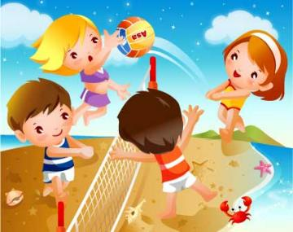
Презентация на теме:
«Отчет оздоровительной работы в детском саду»
Выполнил
воспитатель средней группы
МДОУ «Детский сад «Яблонька»
Никифорова Мария Игоревна

Slide 2
Цель и задачи
Цель: Поиск новых форм и методов
использования здоровьесберегающих технологий в воспитательно-образовательном процессе ДОУ, приобщение детей к физической культуре и здоровому образу жизни.
Оздоровительные задачи:
Охрана и укрепление физического и психического здоровья детей;
совершенствование функций организма, повышение его защитных свойств и устойчивости к заболеваниям средствами движения, дыхательной гимнастики, закаливания, гигиенических навыков.
Образовательные задачи:
Формирование жизненно необходимых двигательных умений и навыков ребенка в соответствии с его индивидуальными особенностями;
создание условий для реализации потребности детей в двигательной активности;
выявление интересов, склонностей и способностей детей в двигательной деятельности и реализация их через спортивно – оздоровительную активность.
Воспитательные задачи:
Воспитание потребности в здоровом образе жизни;
потребность в физических упражнениях и играх;
расширение кругозора, уточнение представлений об окружающем мире,
воспитание физических качеств, необходимых для полноценного развития личности.

Slide 3
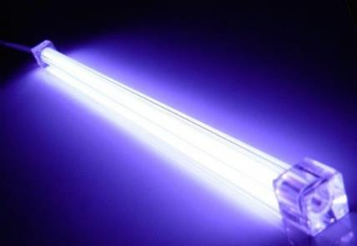
Каждый день в соответствии с графиком проводится проветривание и кварцевание.

Slide 4
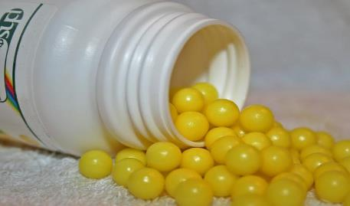
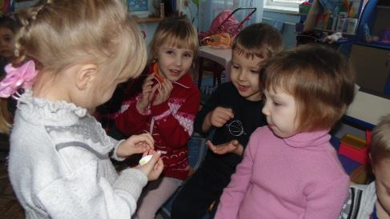
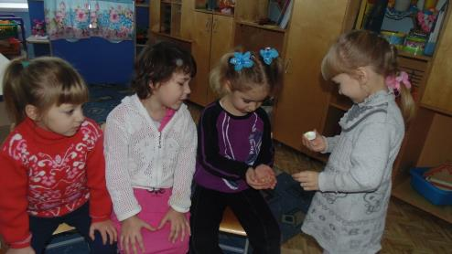
Укрепление иммунной системы организма детей:
Прием Аскорбиновой кислоты

Slide 5
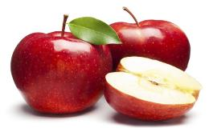
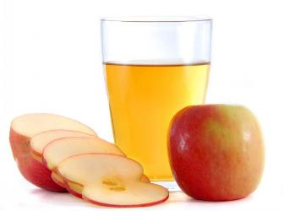
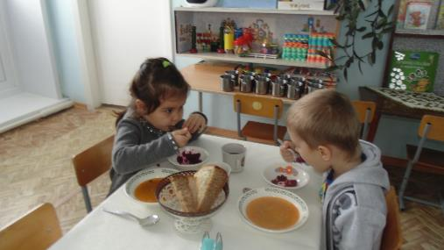
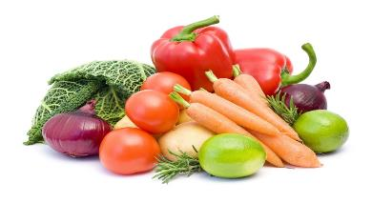
Сбалансированное рациональное питание Регулярное включение в меню свежих фруктов, овощей, соков.

Slide 6
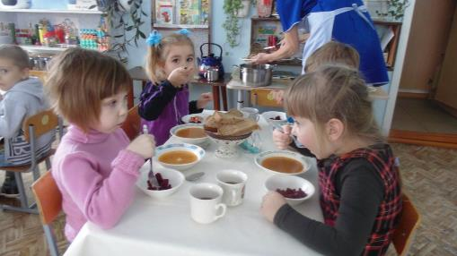
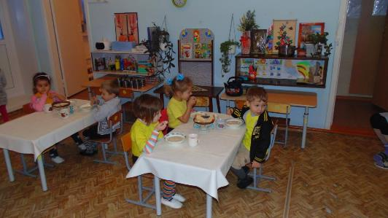
Правильная осанка делает фигуру человека красивой и способствует нормальному функционированию двигательного аппарата и всего организма.
Правильная осанка свидетельствует о хорошем общем физическом развитии.

Slide 7
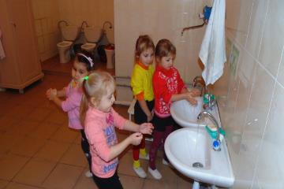
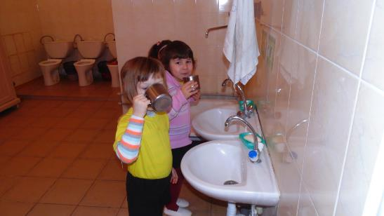
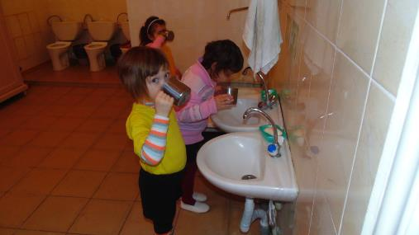
После каждого приема пищи полоскания зева кипяченной охлажденной до комнатной температуры водой.

Slide 8
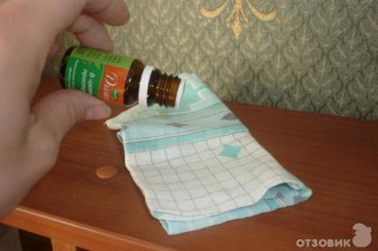
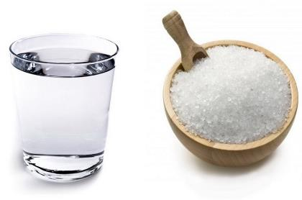
Профилактическая работа в период сезонного повышения заболеваемости гриппом, ОРВИ:
Ароматизация помещений маслом Дыши.
Полоскание горла соленой водой.

Slide 9
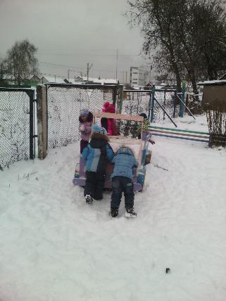
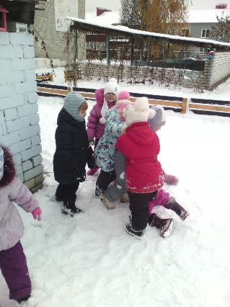
Контроль за соблюдением режима дня:
Прогулки на свежем воздухе.

Slide 10
Организация и контроль проведения закаливающих процедур:
Воздушное закаливание. Босохождение по резиновой дорожке. Гимнастика пробуждения.
Обширное умывание после дневного сна.
Утренняя гимнастика.
Самомассаж – помогает повысить защитные функции организма ребёнка. Во время утренних процедур проводим игровой самомассаж ушных раковин, пальцев. Такие упражнения способствуют формированию у ребенка сознательного стремления к здоровью, развитие навыков собственного оздоровления.
Пальчиковая гимнастика - служит для развития у детей ручной умелости мелкой моторики и координации движений рук. Упражнения, превращают учебный процесс в увлекательную игру, не только обогащают внутренний мир ребенка, но и оказывают положительное воздействие на улучшение памяти, мышления, развивает фантазию.

Slide 11
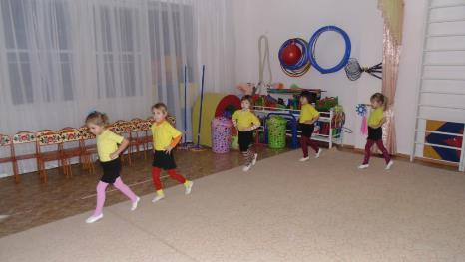
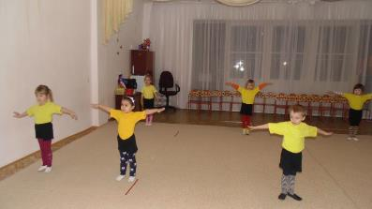
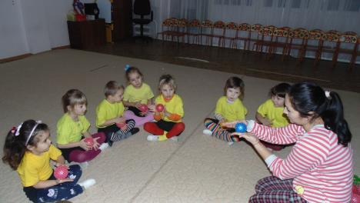
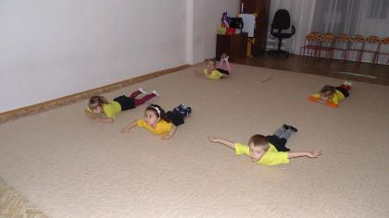

Slide 12
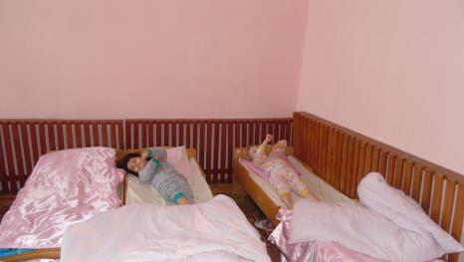
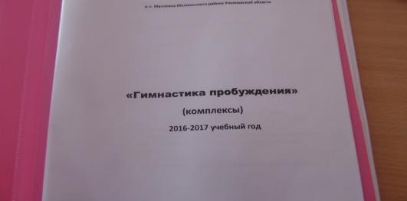
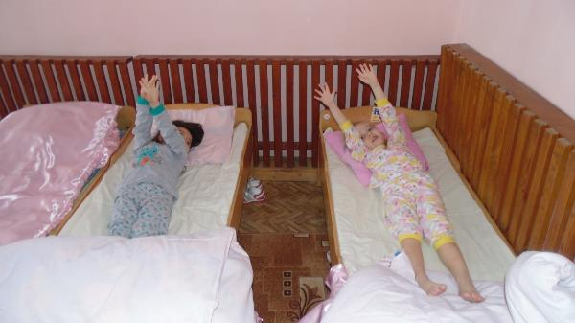

Slide 13
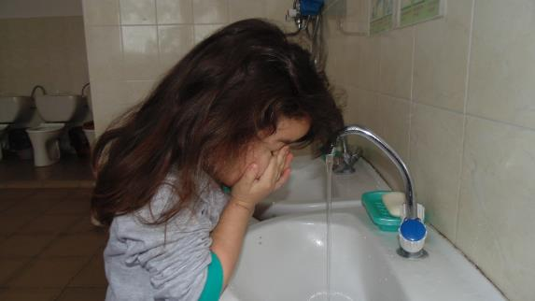
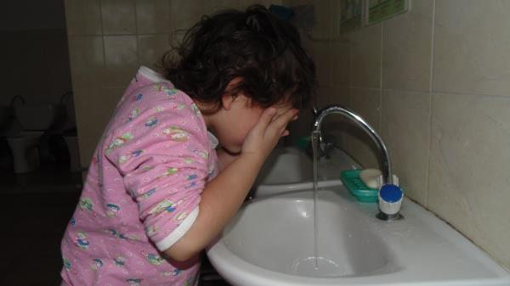

Slide 14
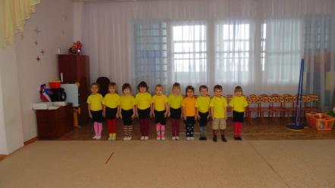
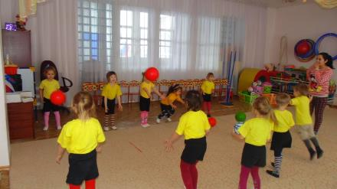
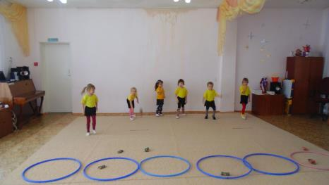
Физкультура и спорт:
Утренняя гимнастика. Физкультурные занятия в зале и на улице. Тренирующие спортивные занятия ( лыжи)

Slide 15
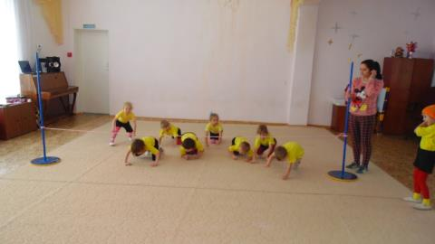
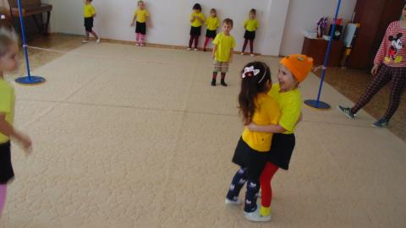
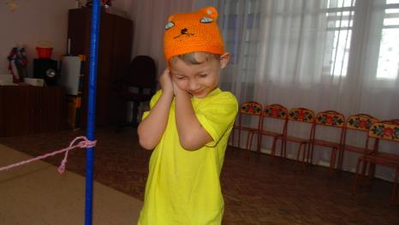

Slide 16
Работа с родителями:
Оформление материалов в уголках для родителей Консультации. Тематика: «Здоровый образ жизни»
«Помогите ребёнку укрепить здоровье»
«Здоровьесберегающие технологии в ДОУ»
«Здоровое питание- залог процветания»» «Выполнение режима – залог здоровья»
Родительское собрание «О здоровье всерьёз»

Slide 17
Спасибо
за
внимание!

